Slide 1
Чат-бот – помощник по проверке сочинений для ЕГЭ по русскому языку по критериям 2025 года
Проект ДПО
Иванова Мария

Slide 2
Цель: создать бота, который будет помогать проверять задание № 27 из ЕГЭ по русскому языку в соответствии с критериями оценивания 2025 года.
Основные задачи:
Создать датасет из примеров готовых сочинений.
Обучить модель, которая будет автоматически выставлять оценку по каждому из 10 критериев.
Создать бота, который будет принимать от пользователя текст сочинения и отправлять в ответ выставленные баллы с объяснениями по критериям, подсчитывая их общее количество.

Slide 3
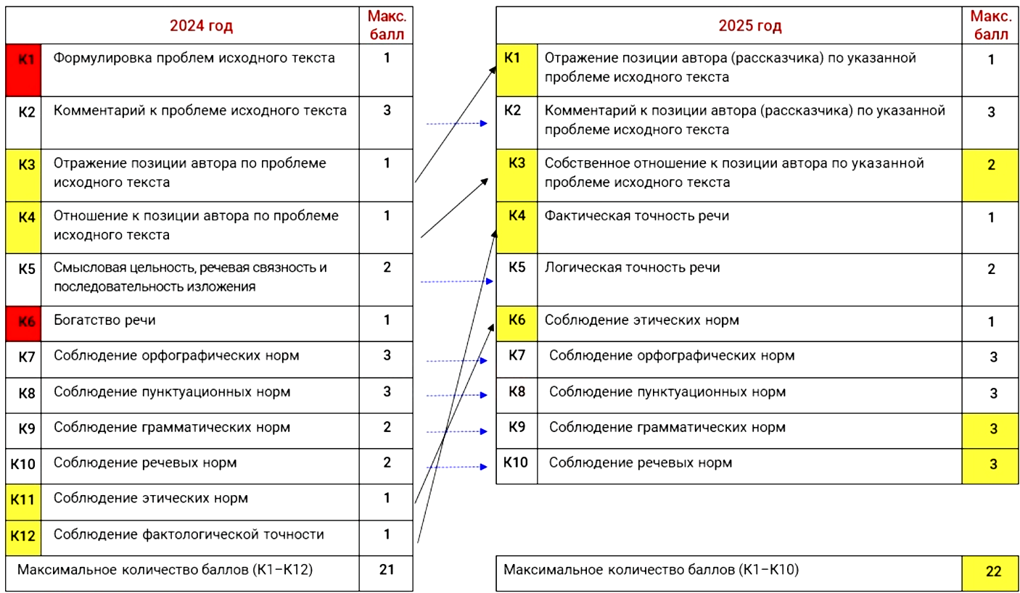
Изменения в критериях в 2025 году

Slide 4
Модель:
В основе rubert-tiny — трансформер с предобученными весами
(class weights).
Параметры слоя BERT не обучаются, чтобы избежать переобучения при небольшом датасете (~250 сочинений).
Поверх Multi-head структура — по одному линейному классификатору
для каждого из 10 критериев, чтобы модель предсказывала баллы
по всем одновременно.
Для каждого критерия считается кросс-энтропийная потеря
с учётом весов классов, средняя по всем критериям.
Обучается с помощью Trainer из библиотеки Hugging Face.
Сочинениям объёмом менее 150 слов ставит 0 баллов
вне зависимости от соблюдения критериев.

Slide 5
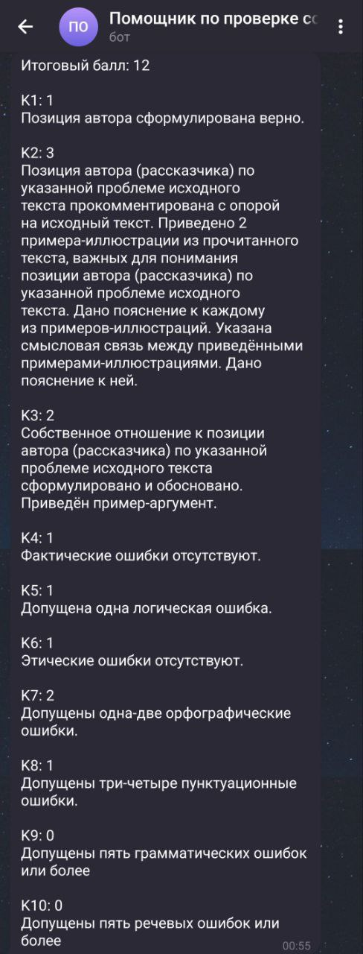
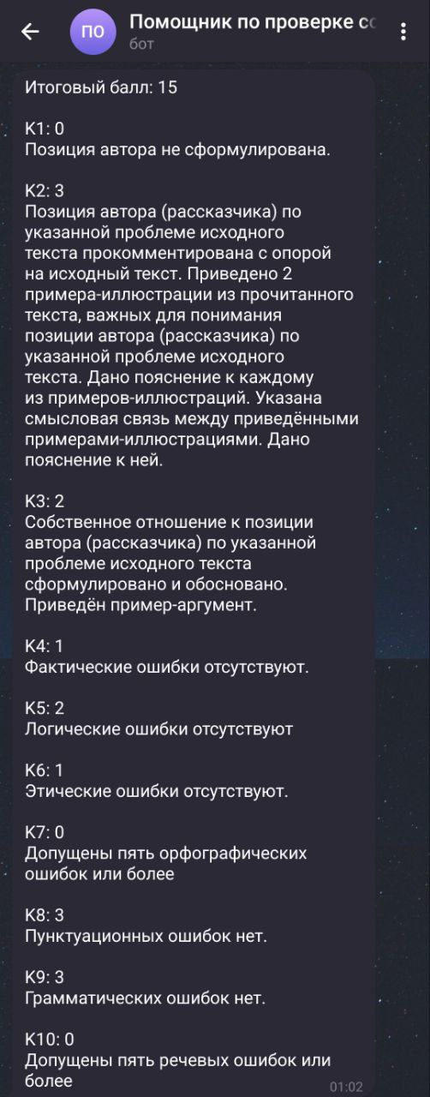
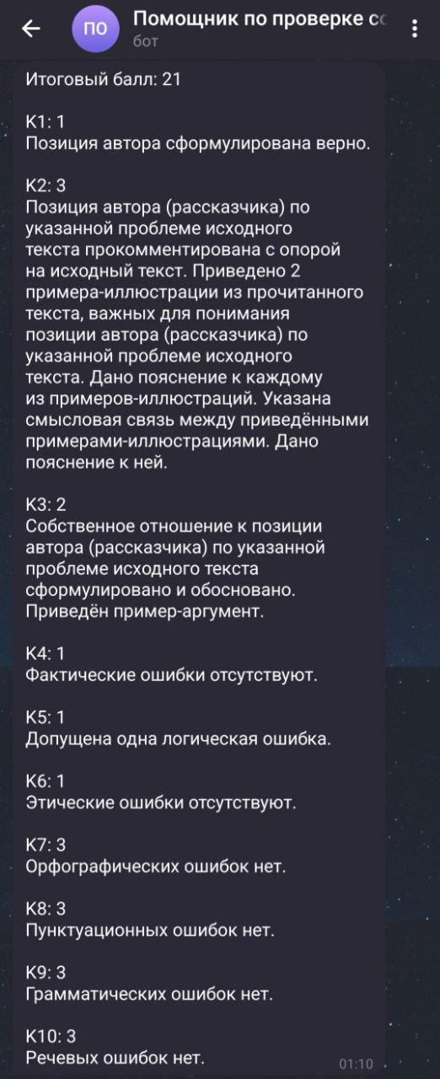
Примеры оценивания:

Slide 6
Выводы:
Нужно расширять объём данных и добавлять больше сочинений с ошибками.
В дальнейшем стоит обучить модель принимать также исходный текст, по которому написано сочинение, чтобы она могла более точно оценивать К1–К3, так как сейчас она опирается лишь на шаблоны готовых сочинений.

Slide 7
Спасибо за внимание!

